Slide 1
圖像類型表示：對智力障礙用戶偏好的初步研究
Image-type representation: A preliminary study on preferences of users with intellectual disabilities
International Journal of Human-Computer Studies
Volume 110, February 2018, Pages 1-11
Tânia Rocha ,Maximino Bessa,Rute Bastardo,Luís Magalhães

Slide 2
Abstract
Rocha(2008, 2012,2014)研究結果表明，當圖像具有超連結
(hyperlinks)時，會使智力障礙使用者更有興趣且容易於在數位內容產業(digital content)上進行活動
雖然圖像能更易於使用網路連結，但是需要透過設計圖像，以增強特定族群使用者在數位內容產業的交互作用。
本研究的目的是透過四個不同主題（音樂，電影，體育，遊戲）了解智力障礙患者對圖像類型(物體Object、動作Action、形象Universe)的偏好。
實驗結果表明，他們偏好具有明確物體的圖像，也就是物體Object類型。
Notes:
數位內容產業digital content
數位內容產業是指運用資訊科技來製作數位化產品或服務的產業，一般可分為八大領域，包括數位遊戲、電腦動畫、數位學習、數位影音應用、行動應用服務、網路服務、內容軟體以及數位出版典藏，大部份多屬創意產業或文化創意產業的範疇。

Slide 3
Introduction
Rocha在2008,2009,2012,2014,2015的研究中發現以下：
智力障礙患者有意願與動力從數位內容產業取得資訊
智力障礙患者在瀏覽網頁時，對圖像的關注比對文字內容產生更大的興趣。且在點擊超連結時，更傾向點擊圖像，幾乎沒有點擊文字超連結
智力障礙患者無法順利地使用搜尋引擎找到所需的內容，因為他們寫作與閱讀的能力較低，無法識別或是找出所需的關鍵字
這些研究主要目的是提升智力障礙患者的教育與專業技能，從研究輔助技術(assistive technologies)與無障礙內容(accessible contents)的開發，最終提高數位內容產業的使用
透過上述研究結果，我們需要使用圖像來表示網站中的超連結，並使圖像易於被智力障礙患者識別與理解，增強智力障礙患者使用數位內容產業的能力。
Notes:
輔助技術(assistive technologies)是一種總稱，包括輔助，自適應，和用於康復設備殘疾人同時還包括在選擇，定位所用的方法，和使用它們。輔助技術可以改善限制執行ADL能力的殘疾的影響。例如，輪椅為無法行走的人提供獨立的活動能力
無障礙內容(accessible contents)使殘疾人更容易獲取網絡內容。國家通信傳播委員會有十四個規定：
規範一：對於聽覺及視覺的內容要提供相等的替代文字內容
規範二：不要單獨靠色彩來提供特殊資訊
規範三：適當地使用標記語言和樣式表單
規範四：闡明自然語言的使用
規範五：建立編排良好的表格
規範六：確保網頁能在新科技下良好地呈現
規範七：確保使用者能處理時間敏感內容的改變
規範八：確保嵌入式使用者介面具有直接可及性
規範九：設計裝置獨立網頁
規範十：使用過渡的解決方案
規範十一：使用國際與國內官方訂定的技術和規範
規範十二：提供內容導引資訊
規範十三：提供清楚的瀏覽網站機制
規範十四：確保簡單清楚的網頁內容

Slide 4
Introduction
全球資訊網協會（World Wide Web Consortium,W3C）制定網站無障礙內容指導原則（the Web Content Accessibility Guidelines, WCAG），原則中建議為非文字內容建立文字訊息（例如圖像的取代文字），但沒有為圖像超連結建立具體規範。
過去有研究過使用圖像在網上進行搜尋或作為超連結圖像（Uden＆Dix 2000,2004、Sevilla,2007、Freidman&Bryen,2007、Zarin,2009），研究中有描述測驗時使用的圖像類型，但沒有為設計過程提出解釋，例如圖像要如何表示或是構圖的方式等等
研究針對智力障礙患者，以使用者為中心設計，適應使用者的能力與需求，增加系統的可用性、減少錯誤、增加滿意度與接受程度(Endsley, 2016)
Notes:
全球資訊網協會（World Wide Web Consortium，W3C），又稱W3C理事會，是全球資訊網的主要國際標準組織，試圖透過W3C制定的新標準來促進業界成員間的相容性和協定
網站無障礙內容指導原則（WCAG）2008年已經來到版本2惹
1可感知的(信息和用戶界面組件必須以他們能夠感知的方式呈現給用戶)
這意味著用戶必須能夠感知所呈現的信息（所有感官都看不到）
1.1 為任何非文本內容提供文本替代方案，以便將其更改為人們需要的其他形式，例如大字體，盲文，語音，符號或更簡單的語言。
1.2 為基於時間的媒體提供替代方案。
1.3 創建可以以不同方式呈現的內容（例如更簡單的佈局），而不會丟失信息或結構。
1.4 使用戶更容易看到和聽到內容，包括將前景與背景分開。
2可操作(用戶界面組件和導航必須可操作)
2.1 通過鍵盤提供所有功能。
2.2 為用戶提供足夠的時間閱讀和使用內容。
2.3 不要以已知會導致癲癇發作的方式設計內容。
2.4 提供幫助用戶導航，查找內容和確定其位置的方法。
3可以理解(內容或操作不能超出他們的理解)
3.1 使文本內容易讀且易於理解。
3.2 使網頁以可預測的方式顯示和運行。
3.3 幫助用戶避免和糾正錯誤。
4健壯(不管網站如何更新都能夠使用)
4.1 最大限度地提高與當前和未來用戶代理的兼容性，包括輔助技術。
如果其中任何一個不成立，殘疾用戶將無法使用網絡。

Slide 5
Introduction
ISO 9241-210定義使用者經驗（User experience, UX）包含使用者的情緒、信念、偏好、感知、身體和心理反應行為以及在使用之前、期間和之後發生的成就(accomplishments )
可以從使用者的偏好中深入了解使用者需要什麼、重視什麼、具備什麼能力以及他們的侷限性。
Notes:
ISO 9241-210要看的話要花錢TAT

Slide 6
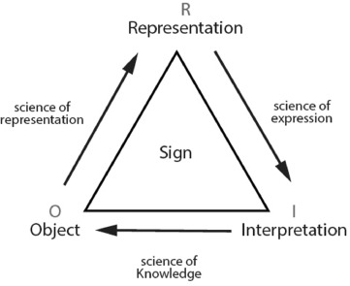
Introduction - Image-Type representation design
本研究是要找出智力障礙患者對特定主題的圖像類型偏好，而非找到哪個圖像最能代表特定主題
Charles Peirce（1984）將符號的定義提升為“在某些方面或關係上代表某些東西”，是三個具有相互關係的部分組成：
代表物(Representation)：符號的物理形式
對象(object)：符號所涉及的外部事實
詮釋項(interpretation)：使用者所理解的概念

Slide 7
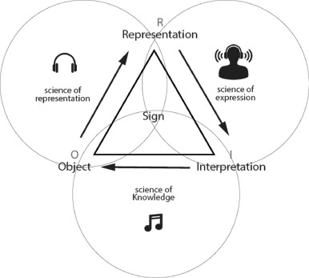
Introduction - Image-Type representation design
符號具備三個作用：
表徵科學science of representation ：代表物和對象間基於相似性或具有因果關係產生
表達科學science of expression ：代表物和詮釋項之間的關係，即為解讀代表物
知識科學science of knowledge ：詮釋項和對象之間的關係，受常規、習俗等影響，具有差異性，

Slide 8
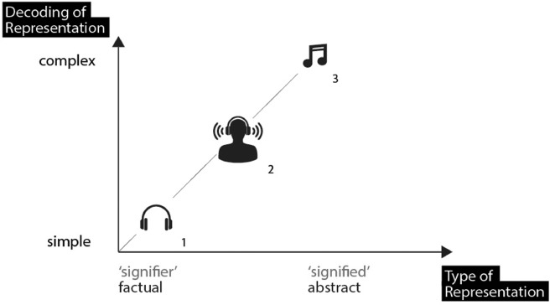
Introduction
Ferdinand Saussure（瑞士語言學教授）對標誌的含義提出了不同的定義：能指（法︰signifant / 英︰signifer）和所指（法︰signifié / 英︰signified）要代表同一種意思，才能成為一個完整的符號
能指：以文字或形狀表項出實際的符號，能察覺到或看的到
所指：符號傳達的概念，是抽象的
Saussure認為兩者的關係是一對一相互參照，受到社會約定成俗的。
圖形三種不同的表示
第一階是較真實、實際、客觀且更容易識別
第二階將圖形與其解釋(使用模式、動作)相結合
第三階更具象徵性與抽象性，是沒有實際形體的
Notes:
每個符號都可以分為「符徵」(signifier)與「符旨」(signified)兩種層面。前者指的是可察覺的、聽得到或看得到的信號；後者則是抽象的心靈意象。
符徵與符旨之間的關係是武斷的。

Slide 9
Methods - Sample
在智力障礙患者中，很難找到具有相同病理學(pathology)的群體，因為多數具有多種病理與不同的嚴重程度。因此找來的受測者為識字程度接近相同與網路使用技術相當的群體。
有20名受測者參與實驗，年齡介於22至49歲之間， 8名女性和12名男性
受測者由特殊教育老師和心理學家選出。
15名具有幼兒園的識字水平，5名具有小學一年級和二年級之間的識字水平(葡萄牙教育系統定義)。7名受測者具有與第一和第二年級相對應的寫作和閱讀技能，其他人只能自己辨識和寫下他們自己的名字並識別所有字母。
此外二十名受測者能自主完成衛生、飲食與其他日常活動。
Notes:
準實驗設計：當研究者無法隨心所欲在教育情境中，採用隨機取樣方法，分派研究對象，並控制實驗情境時，較理想的實驗設計是使用準實驗設計(quasi-experimental design)。
一個準實驗是一個經驗來估計干預研究因果的目標人群的干預，而不影響隨機分配。
舉例來說，研究者如欲實驗新編的「社會科教材」是否優於傳統的舊教材。他計畫從國民小學中隨機抽取受試者，並隨機分派為實驗組和控制組。但是他向學校接洽時，由於行政上的困難，他無法容許打破班級界限而運用隨機抽取和分派的方式選取等組學生參加實驗，只得利用原來班級做為實驗的對象，並對實驗的內外在效度上做較佳的控制。
病例對照研究是一種探索病因的流行病學研究方法。它是將研究對象依是否罹患某病來區分為「病例組」及「對照組」，再來比較這二組過去的暴露經驗是否不同。例如：病例組過去暴露在致病因子的頻率較高，而對照組較低的話，即可判定此一致病因子和疾病之間有相關存在。此研究方法的優點是：(1)可以獲得暴露率，(2)可做多重病因的探討，(3)所需樣本數少，(4)研究經費低；其缺點是(1)時序性不清楚，(2)無法獲得發生率，(3)對照組不易選取，(4)暴露資料取得不易，(5)有回憶偏差(recall bias)。因此，此方法適用於病因不明且是常見暴露情形下的稀有疾病。

Slide 10
Methods - Sample
心理學家檢測20名受測者的病情及其嚴重程度（根據DSM-V 2013）。
8名受測者患有胎兒酒精綜合徵(5名輕度、3名中度程度)
11名受測者患有唐氏綜合症(1名嚴重認知能力受損、10名輕度)
1名受測者患有腦膜炎球菌病（稱為細菌性腦膜炎），並出現中度認知障礙（思考，學習和決策方面）。
14名受測者具有正常視力，6名矯正後視力正常。
所有受測者在2008年開始在學校接受數位整合計畫，教導他們使用電腦網路的技術，例如：打開瀏覽器、網頁瀏覽、打開特定程式。且他們會使用教育和娛樂平台，具備操縱滑鼠與鍵盤的能力 （Rocha,2008,2009,2014,2015）。

Slide 11
Methods - Materials
實驗中所使用的圖標是根據Uden和Dix在2000提出的指南所創建，將圖標設計成用戶熟悉的對象，與用戶的心智模型(mental models)相對應。
為了解受測者的心智模型，請特殊教育老師與受測者進行個別訪談，請受測者列出他們喜歡的活動，例如：聽音樂、去游泳池、畫畫、踢足球……等等
再請受測者根據四個主題(音樂、遊戲、體育、電影)進行圖形繪畫，以便了解他們更熟悉哪種表現形式，找出心智模型。

Slide 12
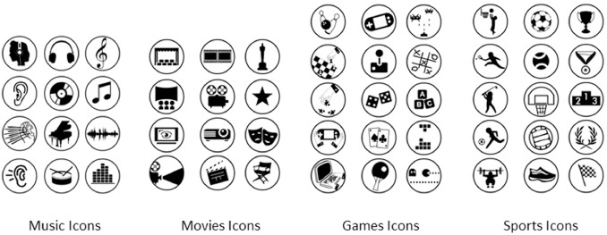
Methods - Materials
結合訪談結果、受測者的繪圖、葡萄牙文化，依據文獻設計原則設計三個階層的符號。所有符號都是黑白色調，不考慮顏色與其他表達形式(陰影、立體感等等)
物體(三角形的“O到R”)：以受測者繪製過的圖案表示，代表主題的實際物體
行動(三角形的“R到I”)：以任何形式表達主題的動作，表示受測者使用物體的功能，有時使用物體為基準做組合
形象(三角形的“I到O”)：需要了解類別的背景知識，才能理解該圖案的意義

Slide 13
Methods - apparatus
使用17英寸電腦螢幕(解析度為1280×1024)與眼球追踪設備。
受測者與螢幕距離不超過一公尺。
眼球追踪設備由Tobii Eye-Tracker X50（Tobii Technology AB，Danderyd，Sweden）記錄，使用CCD相機和Clear View 2.5.1軟件

Slide 14
Methods - Procedure
實驗開始前，受測者戴上眼球追蹤設備並進行校正。
根據Roh(2004)、Freeman(2005)、Small(2005)研究建議：實驗過程中，同一類別的圖像會同時顯示在螢幕中，無須滾屏。
螢幕中僅會顯示圖像，不會有關於主題的文字標籤。
研究人員會口頭詢問受測者“喜歡哪個圖案來表達特定主題”
要求受測者指向螢幕中最具代表性的圖案。
為了確保隨機性，所有的受測者會以隨機順序被詢問這四個主題（音樂，電影，遊戲和體育）
Limitations of the study
1.受測者參與圖像設計，因此可能會偏向於選擇他們的繪畫過的熟悉的圖像。
2.沒有隨機排列每個圖像的順序，因此不能排除他們的選擇是因為閱讀方向而非偏好。

Slide 15
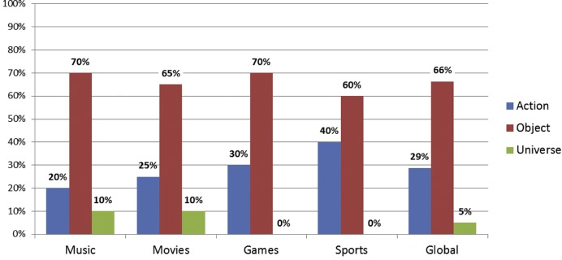
Results
在每個主題中，受測者對物體的偏好最高，第二是行動，而形象幾乎沒有。

Slide 16
Results
使用卡方擬合優度檢驗分析(Chi-square goodness of fit tests)，以確定觀察到的數據是否為隨機事件。因此，針對預期值測試觀察值，其中所有類型的表示具有相等的概率。
在這種特殊情況下，所有預期計數均大於5。
在所有類別中，零假設被拒絕（p <0.05）;
因此，觀察到的數據並非源於簡單的隨機事件。
χ2 | df | P | Cramer's V
Music | 12.4 | 2 | 0.002 | 0.557
Movies | 9.7 | 2 | 0.008 | 0.492
Games | 14.8 | 2 | 0.001 | 0.608
Sports | 11.2 | 2 | 0.004 | 0.529

Slide 17
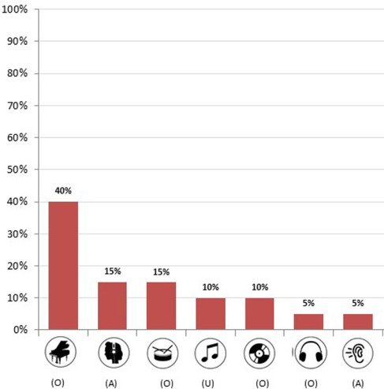
Results
在音樂主題中
前三名分別是鋼琴(物體,8名)、鼓(物體,3人)、一個人聽音樂(動作,3人)
整體而言，受測者中有70％偏好物體、20％偏好動作、10％形象。

Slide 18
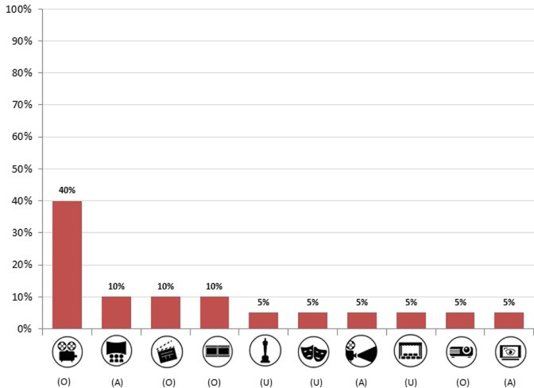
Results
在電影主題中
前三名分別是攝像機（物體,8人） 、 電影院cinema(動作,2人)、場記板（物體,2人）、和膠捲（物體,2人）
整體而言，受測者中有65％偏好物體、 10％偏好動作、 15％形象。

Slide 19
Results
在遊戲主題中
前三名分別是兩張撲克牌（物體,7人） 、兩個骰子(物體,3人)、球拍和球（物體, 3人）、和下棋（動作,3人）
整體而言，受測者中有75％偏好物體、 15％偏好動作。

Slide 20
Results
在運動主題中
前三名分別是足球（物體,7人） 、人踢足球(動作,5人)、網球（物體,3人）
整體而言，受測者中有50％偏好物體、 50％偏好動作

Slide 21
Results
我們將眼動追踪裝置作為驗證工具，確保受測者選擇的是他們所關注的圖像

Slide 22
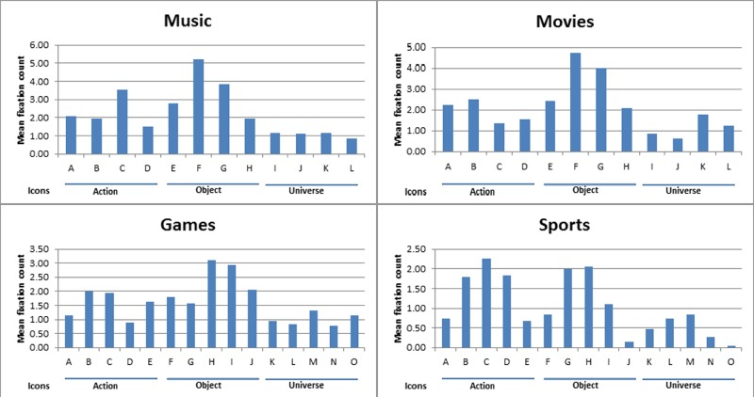
Results
基於眼動儀量測出受測者在個別圖像上平均關注次數，除了體育外的三個項目中，能看到受測者在物體的圖像類型中，關注次數最多。

Slide 23
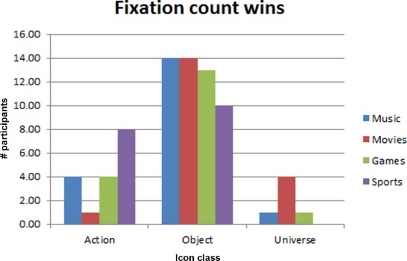
Results
但若將圖像以類型分類，在四個主題中物體皆獲得最高的分數

Slide 24
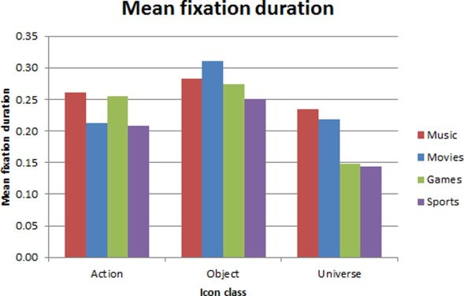
Results
將圖像以類型分類，測量平均注視時間也可以證實：受測者對物體的關注最高
受測者最後選擇的圖像是有超過83%是他們第一或第二重點關注的圖像。

Slide 25
Discussion
整體而言，受測者通常選擇他們經常使用或是已知的對象，偏好具有具體形象的圖案。這個結果表明針對特定族群須對圖像進行客製化，與族群熟悉的影像做連結。
圖像的重要性在於易於記憶、容易推測，但受限於使用者的心智模型。設計圖項的自由度很高，因此應該制定原則作為輔助設計，引導用戶更直觀的使用。
但現今的設計越來越偏向抽象而非事實，對特定族群可能會造成困難，設計人員應考量設計內容是可供所有人識別與使用。

Slide 26
Conclusions and future work
結果表明，設計為物理類型表示的圖像由於其與受測者心智模型緊密連接，更易於受測者理解，因此可以促進智能障礙患者在網路上的瀏覽，增強患者對系統的可訪問性。
在未來的工作中將繼續研究，
使用不同的圖像類型表示來評估網路瀏覽超連結的有效性和效率。
圖標的順序將在每個類別中隨機化，以確保閱讀方向不影響受測者的選擇。
研究有關圖像構成（照片、卡通、彩色、黑/白圖）和圖像大小的偏好。

